Slide 1
Prototipa izstrāde mākslas portfeļa tīmekļa vietnes izveidei
Kvalifikācijas ieguvei
Programmēšanas tehniķis
Adrians Tolkačovs 410. grupa

Slide 2
Projekta mērķis
Projekta mērķis ir izveidot prototipa tīmekļa vietni, kas ļautu lietotājiem publicēt savus darbus priekš portfeļu, un piedāvāt tos pārdošanai.

Slide 3
Projekta uzdevumi
izpētīt līdzīgus produktus risinājumus.
izstrādāt sistēmas prasības un datu struktūru.
izveidot struktūrskice.
nodrošināt lietotājiem iespēju izveidot savus profilus, izmantojot autentifikācijas sistēmu.
izveidot datubāzes struktūru mākslas darbu un lietotāju datu glabāšanai.
izstrādāt portfeļa vietnes prototipu ar iespējām pievienot CRUD, izveidot, lasīt, atjaunināt un dzēst pārvaldīt darbus.
testēt visas funkcijas un labot kļūdas.
sagatavot tehnisko dokumentāciju un lietotāja aprakstu.

Slide 4






Izmantotās tehnoloģijas
Priekšgalsistēmu tehnoloģijas:
HTML
CSS
JavaScript
Bootstrap 5
Aizmugursistēmu tehnoloģijas:
PHP
CodeIgniter 4
MySQL
Izvietošanas tehnoloģijas:
XAMPP

Slide 5






Izstrādes vides tehnoloģijas
Visual Studio Code
HeidiSQL
GitHub
Composer
Brave
diagrams.net

Slide 6
Projekta izstrādes soļi
Noskaidroju kādu problēmu projekts atrisinās
Noskaidroju un izpratu visas vēlmes, vajadzības un prasības
Izstrādāju projekta struktūrskices (wireframes)
Izplānoju kādas tehnoloģijas tiks izmantotas projekta realizēšanai
Izstrādāju un notestēju aizmugursistēmu
Izstrādāju un notestēju priekšgalsistēmu
Nodevu projektu klientam izskatīšanai
Izvietoju gala produktu

Slide 7
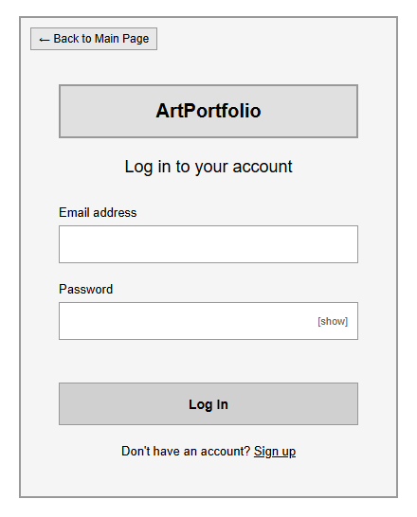
MAKETS Pieslēgšanās logs

Slide 8
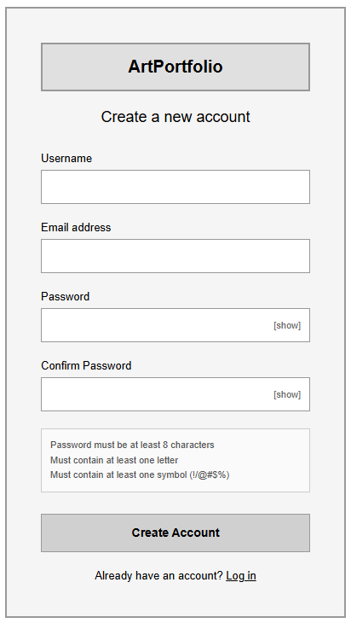
MAKETS Reģistrācijas logs

Slide 9
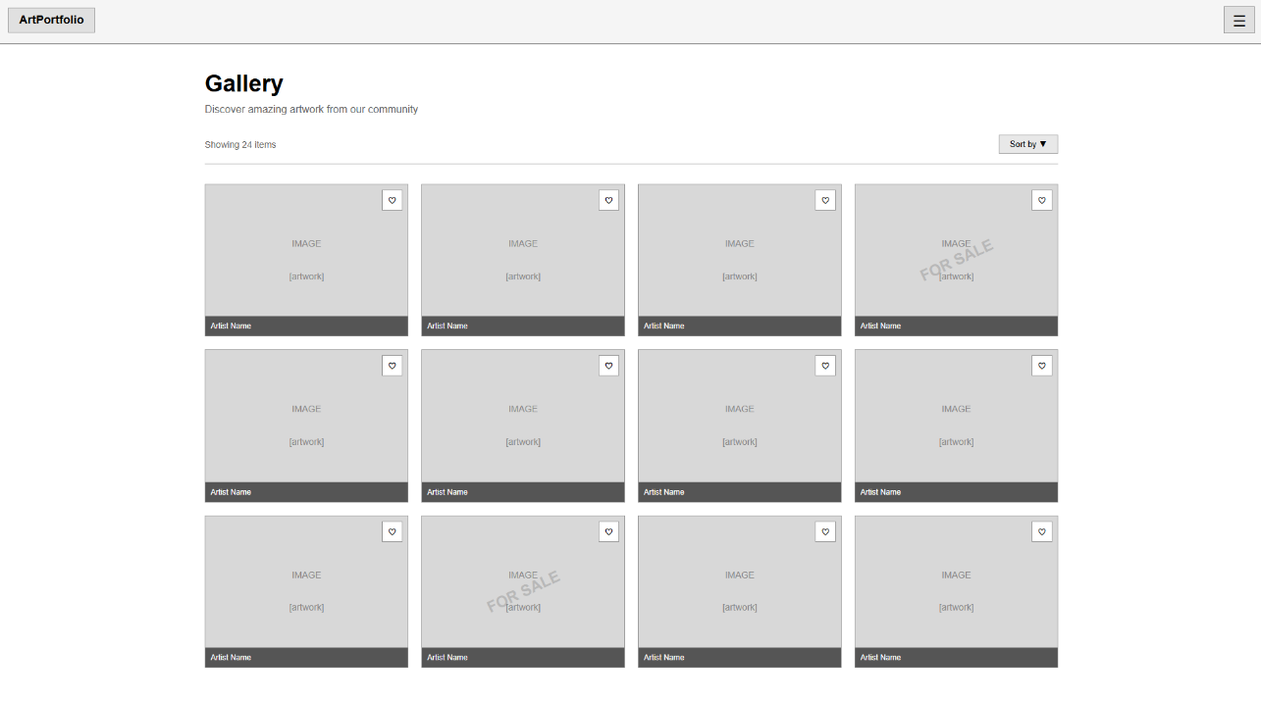
MAKETS Galerījas logs

Slide 10
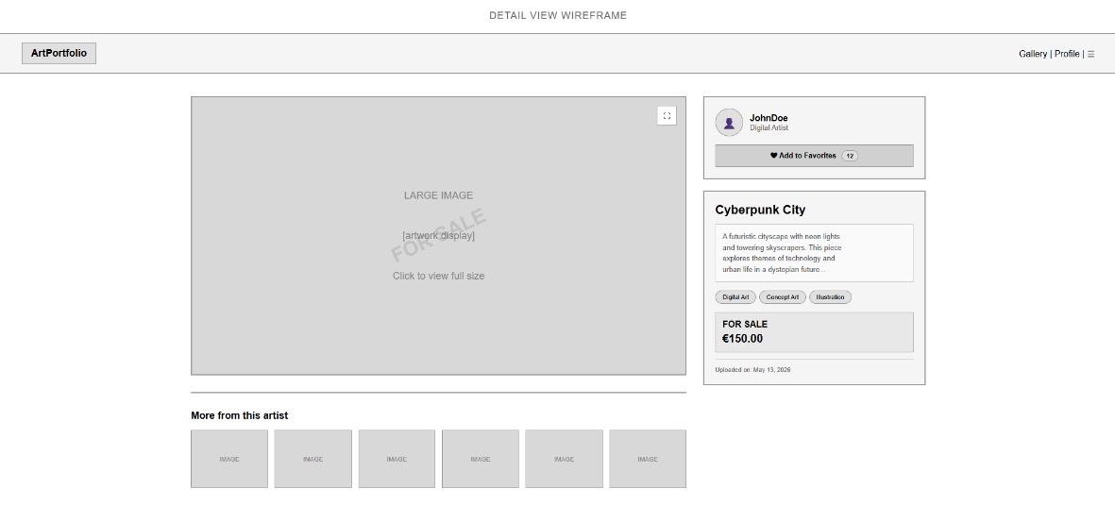
MAKETS Detalizētais darbu logs

Slide 11
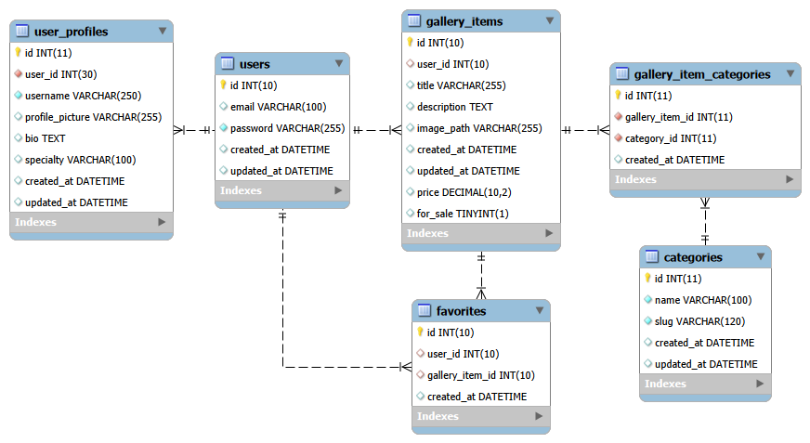
ER diagramma

Slide 12
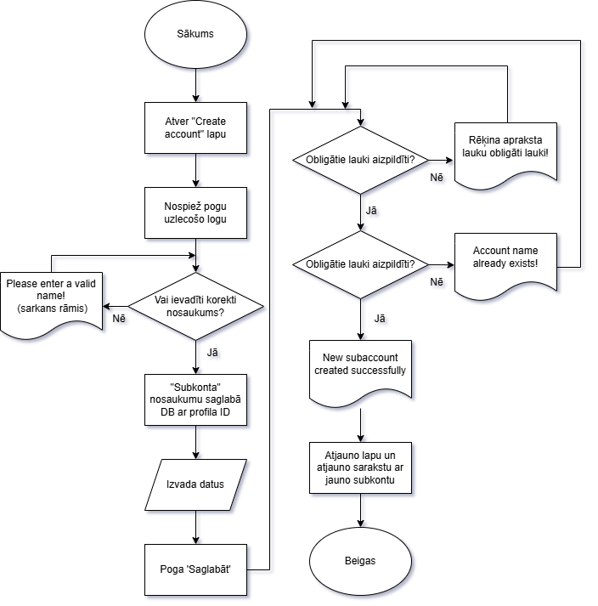
Reģistrācijas blokshēma

Slide 13
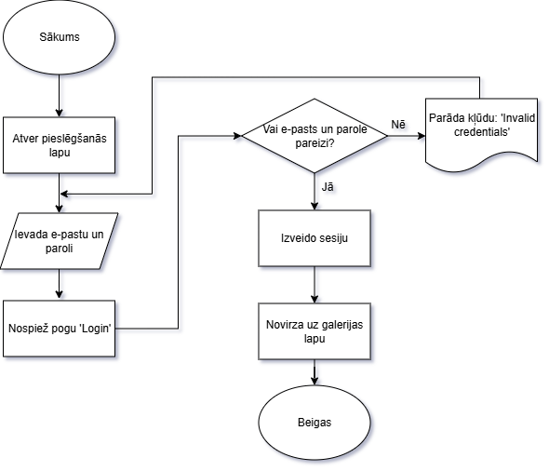
Pieslēgšanās blokshēma

Slide 14
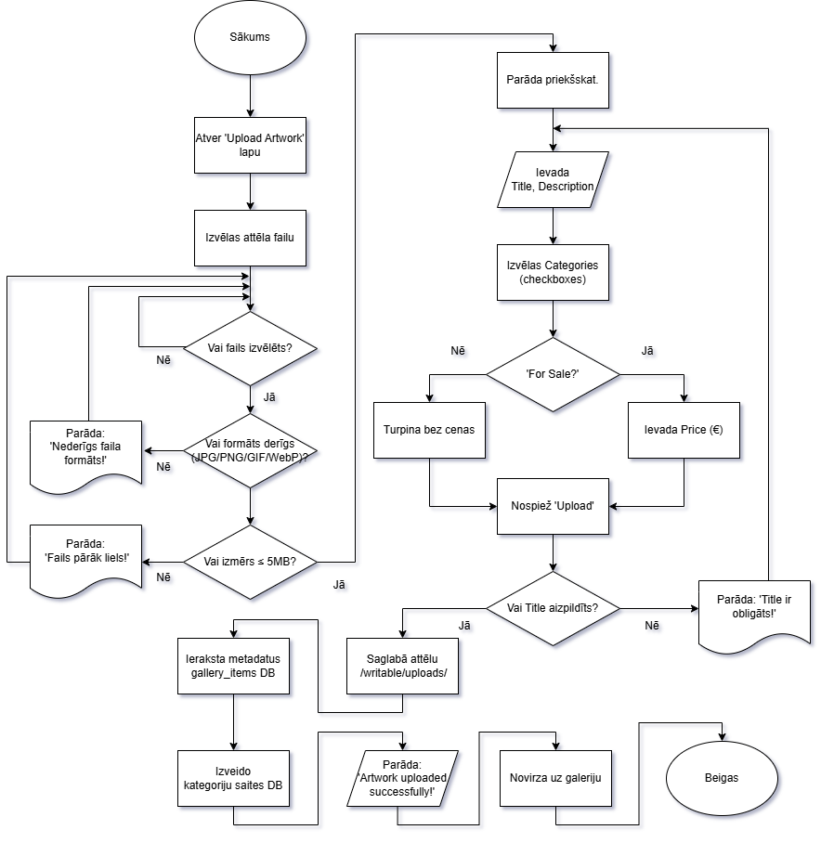
Attēlu pievienošana

Slide 15
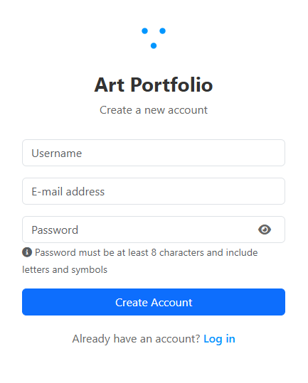
Reģistrācijas lapa

Slide 16
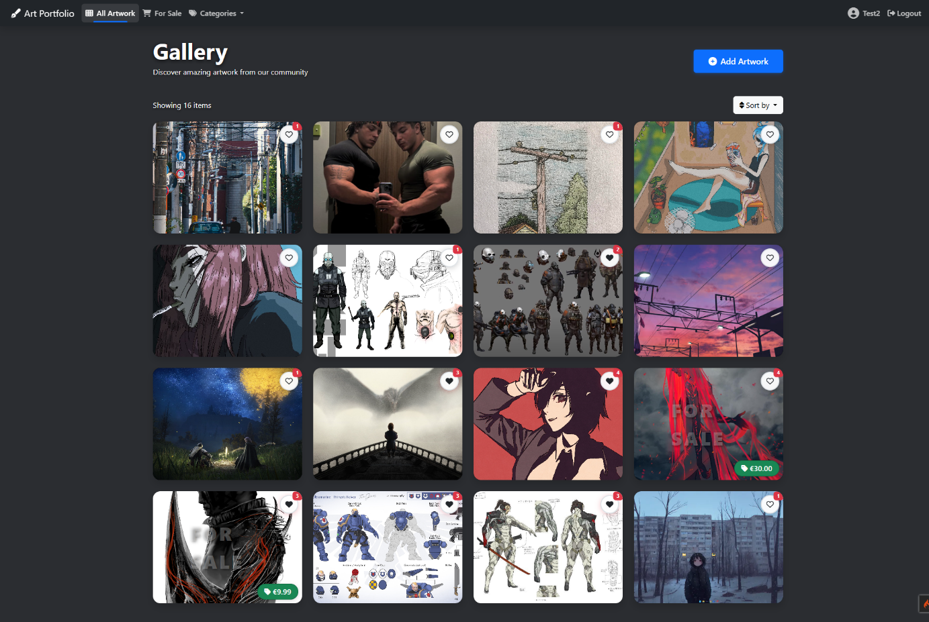
Sākuma lapa (galerīja)

Slide 17
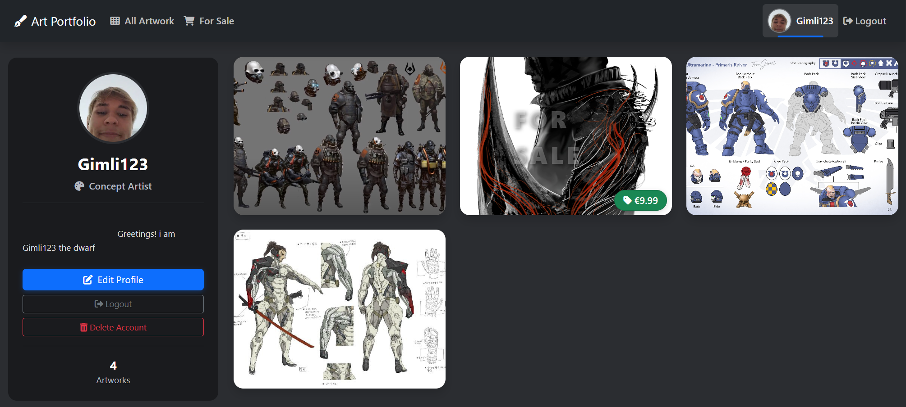
Profilu lapa (lietotaju profils)

Slide 18
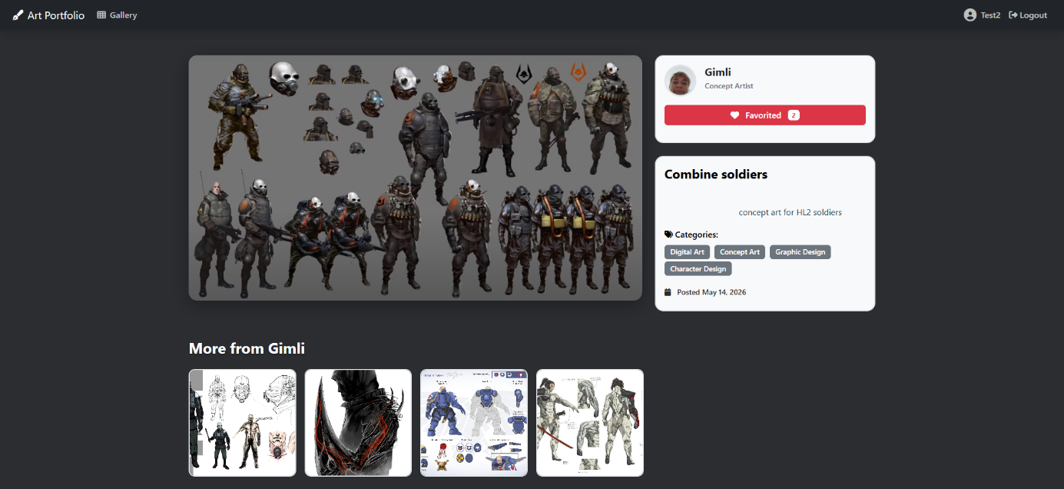
Detalizētais darbu lapa (citu lietotaju darbi)

Slide 19
Testēšana
Testēšanas mērķi:
Testēt autentifikācijas funkcionalitāti
Testēt produktu augšupielādi
Testēt produktu filtrēšanu un meklēšanu
Testēt favorītu funkcionalitāti
Testēt profilu un darbu rediģēšanu

Slide 20
Testēšanas rezultāti
Testēšanas rezultāti ir pozitīvi. Visas galvenās funkcijas darbojas pareizi:
autentifikācijas sistēma izveidota veiksmīgi
produktu atlase tie filtrējas pēc prasībām
favorītu funkcionalitāte darbojas pareizi
produktu augšupielāde darbojas korekti
profilu un darbu rediģēšanas darbojas pareizi

Slide 21
Secinājumi
Izveidots funkcionējošs mākslas portfeļa prototips ar lietotāju autentifikāciju, augšupielādi un interaktīvu kategoriju filtrēšanu
Nostiprināta CRUD arhitektūra ar CodeIgniter 4, pārvarētas failu drošības un CSS tēmu izaicinājumi
Atklātas UX nepilnības testēšanas gaitā, ieviestas kategoriju birkas un vairāku kategoriju filtrēšana
Apgūta profesionālas tehniskās dokumentācijas veidošana, kas atklāja sistēmas nianses
Iespējas nākotnē pievienot komentārus, vērtējumus, atslēgvārdu meklēšanu, sekošanu un maksājumu integrāciju

Slide 22
Paldies par uzmanību!

